Slide 1
www.miu.isit.or.th
THAILAND MACHINERY OUTLOOK
April 2021

Slide 2
www.miu.isit.or.th
ภาวะเศรษฐกิจไทย
ภาวะเศรษฐกิจไทยเดือนเมษายนปี 2564 3
ภาวะอุตสาหกรรมเครื่องจักรกลไทย
มูลค่าการนำเข้า-ส่งออก และดุลการค้าเครื่องจักรกลของไทย
เดือนเมษายนปี 2564 7
มูลค่าการนำเข้า-ส่งออก และดุลการค้าเครื่องจักรกลการเกษตร
ของไทยเดือนเมษายนปี 2564 8
มูลค่าการนำเข้า-ส่งออก และดุลการค้าเครื่องจักรอุตสาหกรรม
ของไทยเดือนเมษายนปี 2564 9
มูลค่าการนำเข้า-ส่งออก และดุลการค้าเครื่องมือกลของไทย
เดือนเมษายนปี 2564 10
ข้อมูลด้านการส่งเสริมการลงทุน
โครงการเกี่ยวอุตสาหกรรมเครื่องจักรกลที่ได้รับการส่งเสริมการลงทุน
เดือนเมษายนปี 2564 11
ความรู้ และข่าวสาร
Research and Technology 12
ข่าวสารอุตสาหกรรม 13
ที่ปรึกษา
ประภัทร รณเกียรติเมธา
ทีมงาน
ฟ้าใหม่ กุมาทร
ศิริศักดิ์ อาจแย้มสรวล
ติดต่อโฆษณาประชาสัมพันธ์
ฟ้าใหม่ กุมาทร
02-712-4402-7
ต่อ 110

Slide 3
ภาวะเศรษฐกิจไทย เดือนเมษายนปี 2564
เศรษฐกิจไทยในเดือนเมษายน 2564 เริ่มได้รับผลกระทบจากการแพร่ระบาดระลอกสามของ COVID-19 ส่งผลให้เครื่องชี้การบริโภคภาคเอกชนลดลงจากเดือนก่อนในทุกหมวดการใช้จ่าย ส่วนเครื่องชี้การลงทุนภาคเอกชนปรับลดลงตามการลงทุนหมวดเครื่องจักรและอุปกรณ์ ขณะที่ภาคการท่องเที่ยวยังไม่ฟื้นตัว จากมาตรการจำกัดการเดินทาง ระหว่างประเทศที่ยังมีอยู่ อย่างไรก็ดี การส่งออกสินค้าปรับดีขึ้นต่อเนื่องตามอุปสงค์ประเทศคู่ค้า และช่วยพยุงการผลิตภาคอุตสาหกรรม ขณะที่การใช้จ่ายภาครัฐมีบทบาทในการพยุงเศรษฐกิจอย่างต่อเนื่อง
การบริโภคภาคเอกชน ที่ขจัดปัจจัยฤดูกาลแล้วปรับลดลงจากเดือนก่อนในทุกหมวดการใช้จ่าย เนื่องจาก การแพร่ระบาดระลอกสามของ COVID-19 และมาตรการควบคุมการระบาดที่เข้มงวดขึ้น ส่งผลให้กิจกรรมทางเศรษฐกิจและความเชื่อมั่นผู้บริโภคลดลง แม้มาตรการภาครัฐจะช่วยพยุงกำลังซื้อภาคครัวเรือนได้บางส่วน
การลงทุนภาคเอกชน ขจัดปัจจัยฤดูกาลแล้วปรับลดลงจากเดือนก่อน ตามการลงทุนหมวดเครื่องจักรและอุปกรณ์ สอดคล้องกับความเชื่อมั่นภาคธุรกิจที่ลดลงจากผลกระทบของการแพร่ระบาดระลอกสาม อย่างไรก็ดี การลงทุน หมวดก่อสร้างปรับเพิ่มขึ้นจากทั้งยอดจำหน่ายวัสดุก่อสร้างและพื้นที่ได้รับอนุญาตก่อสร้าง
มูลค่าการส่งออกสินค้า ขจัดปัจจัยฤดูกาลแล้วเพิ่มขึ้นต่อเนื่องจากเดือนก่อน โดยอุปสงค์จากประเทศคู่ค้าที่ฟื้นตัวส่งผลให้การส่งออกปรับดีขึ้นในหลายหมวดสินค้า โดยเฉพาะเครื่องใช้ไฟฟ้า เครื่องจักรและอุปกรณ์ สินค้าเกษตร และสินค้าเกษตรแปรรูป นอกจากนี้ การส่งออกสินค้าอิเล็กทรอนิกส์ปรับเพิ่มขึ้นต่อเนื่องตามวัฏจักรอิเล็กทรอนิกส์โลกที่อยู่ในช่วงขาขึ้น ทั้งนี้ การฟื้นตัวของภาคการส่งออกช่วยพยุงให้การผลิตภาคอุตสาหกรรมทรงตัวจากเดือนก่อนในช่วงที่อุปสงค์ในประเทศอ่อนแอ
มูลค่าการนำเข้าสินค้าที่ไม่รวมทองคำ ที่ขจัดปัจจัยฤดูกาลแล้วเพิ่มขึ้นจากเดือนก่อน ตามการนำเข้าหมวดเชื้อเพลิงเป็นสาคัญ ขณะที่การนำเข้าวัตถุดิบและสินค้าขั้นกลางอื่น ๆ ทรงตัวในระดับสูงสอดคล้องกับการส่งออกที่ฟื้นตัว
รายได้เกษตรกร ขยายตัวต่อเนื่องเมื่อเทียบกับระยะเดียวกันปีก่อนตามราคาสินค้าเกษตรเป็นสำคัญ จาก 1) ราคายางพารา ตามอุปสงค์ทั้งในประเทศและต่างประเทศที่เพิ่มขึ้นอย่างต่อเนื่อง 2) ราคาผลไม้ โดยเฉพาะทุเรียนที่อุปสงค์จากจีนยังอยู่ในระดับสูง ประกอบกับภาครัฐมีมาตรการปราบปรามทุเรียนอ่อนเพื่อไม่ให้ผลผลิตด้อยคุณภาพออกสู่ตลาดมากเกินไปในช่วงต้นฤดูกาล และ 3) ราคาปาล์มน้ามัน ส่วนหนึ่งจากการเร่งสต๊อกน้ำมันปาล์มดิบของโรงกลั่นในช่วงที่ผลผลิตขาดตลาด สำหรับปริมาณผลผลิตสินค้าเกษตรโดยรวมขยายตัวเล็กน้อยตามผลผลิตข้าวขาวและปศุสัตว์เป็นสำคัญ
ที่มา : ธนาคารแห่งประเทศไทย
3

Slide 4
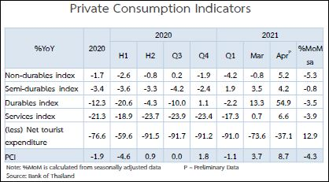
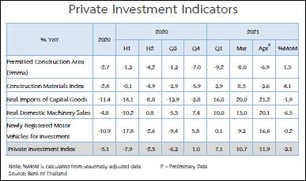
ภาวะเศรษฐกิจไทย เดือนเมษายนปี 2564
ตัวชี้วัดทางเศรษฐกิจที่ส่งสัญญาณบวกและต่ออุตสาหกรรมเครื่องจักรกลไทย
ตัวชี้วัดทางเศรษฐกิจที่ส่งสัญญาณบวกและต่ออุตสาหกรรมเครื่องจักรกลไทย
มูลค่าการนำเข้าสินค้า เพิ่มขึ้นจากเดือนก่อน ตามการนำเข้าหมวดเชื้อเพลิงเป็นสำคัญ
มูลค่าการส่งออกสินค้า เพิ่มขึ้นต่อเนื่องจากเดือนก่อน โดยอุปสงค์จากประเทศคู่ค้าที่ฟื้นตัวส่งผลให้การส่งออกปรับดีขึ้นในหลายหมวดสินค้า โดยเฉพาะเครื่องใช้ไฟฟ้า เครื่องจักรและอุปกรณ์ สินค้าเกษตร และสินค้าเกษตรแปรรูป
รายได้เกษตรกร ขยายตัวต่อเนื่องเมื่อเทียบกับระยะเดียวกันปีก่อนตามราคาสินค้าเกษตรเป็นสำคัญ
การลงทุนภาคเอกชน ปรับลดลงจากเดือนก่อน ตามการลงทุนหมวดเครื่องจักรและอุปกรณ์
การบริโภคภาคเอกชน ปรับลดลงจากเดือนก่อนในทุกหมวดการใช้จ่าย เนื่องจากการแพร่ระบาดระลอกสามของ COVID-19 และมาตรการควบคุมการระบาดที่เข้มงวดขึ้น
ที่มา : ธนาคารแห่งประเทศไทย
4

Slide 5
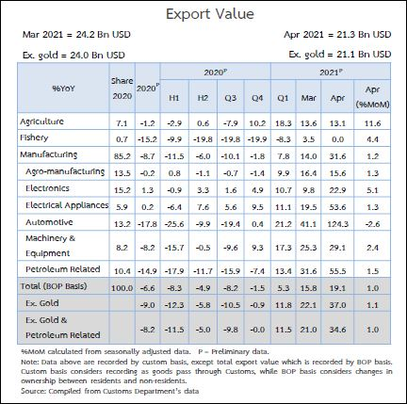
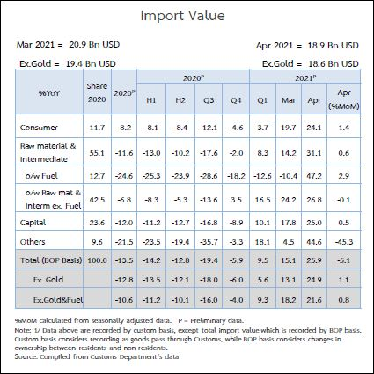
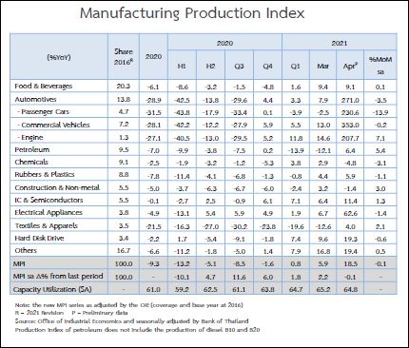
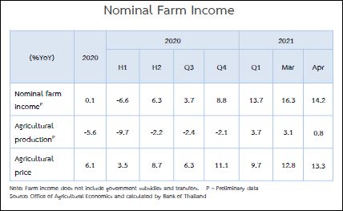
ภาวะเศรษฐกิจไทย เดือนเมษายนปี 2564
ตัวชี้วัดทางเศรษฐกิจที่ส่งสัญญาณบวกและต่ออุตสาหกรรมเครื่องจักรกลไทย
ที่มา : ธนาคารแห่งประเทศไทย
5

Slide 6
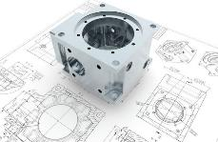
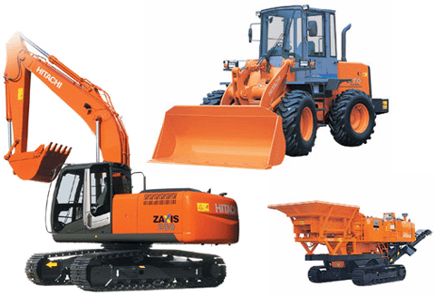
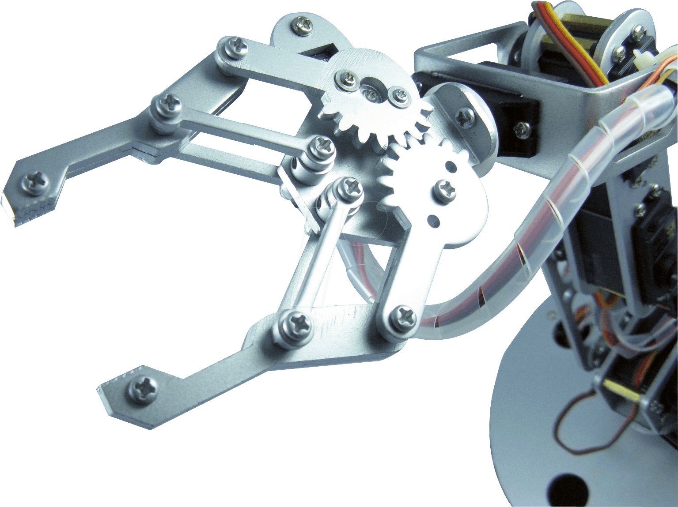
รายงานสภาวะอุตสาหกรรมเครื่องจักรกล
Machinery Intelligence Unit (MIU)
ศูนย์ข้อมูลเชิงลึกอุตสาหกรรมเครื่องจักรกล
มุ่งเน้นการบูรณาการข้อมูลเพื่อสร้างประโยชน์ของข้อมูลต่อการดำเนินธุรกิจในอุตสาหกรรมเครื่องจักรกลให้เพิ่มมากขึ้น
เพื่อให้ยุทธศาสตร์การพัฒนาอุตสาหกกรรมเครื่องจักรกลสามารถเชื่อมโยงกับภาคการเกษตรและอุตสาหกรรมได้อย่างมีประสิทธิภาพและเกิดประสิทธิผลสูงสุด
ศูนย์วิเคราะห์ข้อมูลเชิงลึกอุตสาหกรรมเครื่องจักรกล
สถาบันเหล็กและเหล็กกล้าแห่งประเทศไทย
อาคารสำนักพัฒนาอุตสาหกรรมรายสาขา ชั้น 1-2 ซอยตรีมิตร
ถ.พระราม 4 แขวงพระโขนง เขตคลองเตย กรุงเทพฯ 10110
โทรศัพท์ : 02-712-4402-7
http://miu.isit.or.th

Slide 7
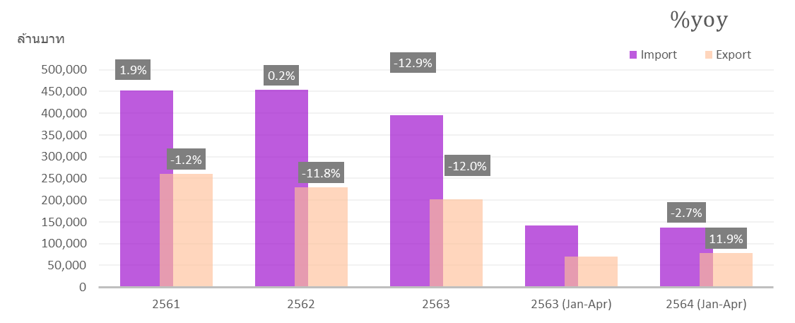
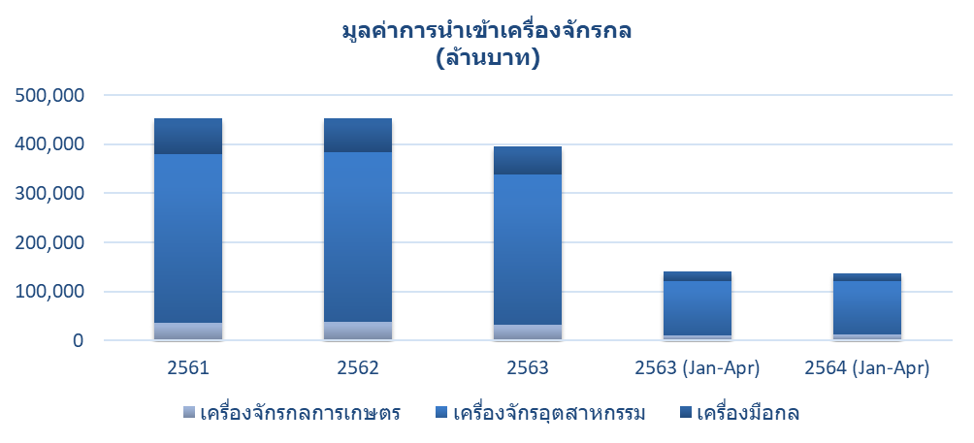
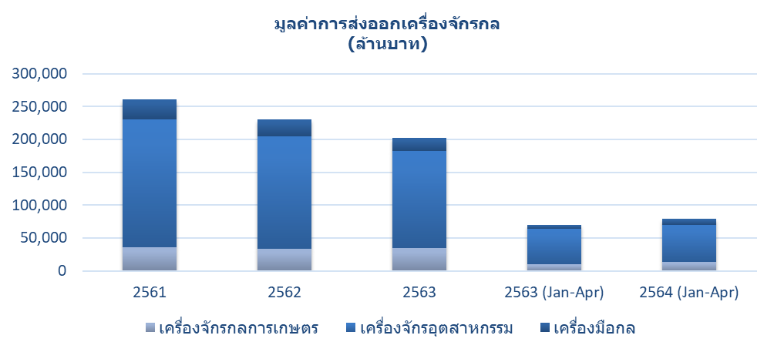
ภาวะอุตสาหกรรมเครื่องจักรกล เดือนเมษายนปี 2564
ตัวชี้วัดทางเศรษฐกิจที่ส่งสัญญาณบวกและต่ออุตสาหกรรมเครื่องจักรกลไทย
Mill Baht | Jan | Feb | Mar | Apr | May | Jun | Jul | Aug | Sep | Oct | Nov | Dec
Import
2563 | 46,500 | 27,665 | 34,113 | 33,252 | 26,113 | 29,088 | 29,321 | 32,694 | 34,006 | 30,846 | 33,480 | 37,698
2564 | 33,018 | 31,998 | 36,344 | 36,339
Export
2563 | 18,735 | 17,761 | 18,869 | 14,968 | 13,376 | 11,742 | 15,589 | 16,618 | 18,150 | 18,669 | 17,975 | 19,810
2564 | 17,935 | 19,862 | 21,522 | 19,359
ในเดือนเมษายน ปี2564 ภาวะอุตสาหกรรมเครื่องจักรกลของไทยมีมูลค่าการค้าอยู่ที่ 55,699 ล้านบาท หดตัวเมื่อเทียบกับเดือนก่อนหน้าร้อยละ 3.7 และเมื่อเทียบกับช่วงเดียวกับปีก่อน มูลค่าการค้าขยายตัวร้อยละ 15.4
การนำเข้า มูลค่าการนำเข้าอยู่ที่ 36,339 ล้านบาท
โดยหมวดเครื่องจักรกลการเกษตร มีมูลค่าการนำเข้าอยู่ที่ 3,818 ล้านบาท เพิ่มขึ้นเมื่อเทียบกับเดือนก่อนหน้าร้อยละ 13.5 และเมื่อเทียบกับช่วงเดียวกับปีก่อน ขยายตัวร้อยละ 48.2
ด้านหมวดเครื่องจักรอุตสาหกรรม มีมูลค่าการนำเข้าอยู่ที่ 27,991 ล้านบาท หดตัวเมื่อเทียบกับเดือนก่อนหน้าร้อยละ 2.1 และเมื่อเทียบกับช่วงเดียวกับปีก่อน ขยายตัวร้อยละ 7.4
ในขณะที่ หมวดเครื่องมือกล มีมูลค่าอยู่ที่ 4,530 ล้านบาท เพิ่มขึ้นเมื่อเทียบกับเดือนก่อนหน้า ร้อยละ 3.0 และหดตัวเมื่อเทียบกับช่วงเดียวกับปีก่อน ร้อยละ 2.5
การส่งออก มีมูลค่าการส่งออกอยู่ที่ 19,359 ล้านบาท โดยหมวดเครื่องจักรกลการเกษตร มีมูลค่าอยู่ที่ 3,215 ล้านบาท หดตัวเมื่อเทียบกับเดือนก่อนหน้าร้อยละ 12.9 และขยายตัวเมื่อเทียบกับช่วงเดียวกับปีก่อน ร้อยละ 57.9 ด้านหมวดเครื่องจักรอุตสาหกรรม มีมูลค่าอยู่ที่ 13,910 ล้านบาท หดตัวเมื่อเทียบกับเดือนก่อนหน้าร้อยละ 4.8 และขยายตัวเมื่อเทียบกับช่วงเดียวกับปีก่อน ร้อยละ 22.8 ในขณะที่หมวดเครื่องมือกล มีมูลค่าอยู่ที่ 2,234 ล้านบาท หดตัวเมื่อเทียบกับเดือนก่อนหน้า ร้อยละ30.6 และขยายตัวเมื่อเทียบกับช่วงเดียวกับปีก่อนร้อยละ 39.2
ดุลการค้า เครื่องจักรกลของไทยในเดือนนี้ ดุลการค้าขาดดุลอยู่ที่ 16,980 ล้านบาท
7

Slide 8
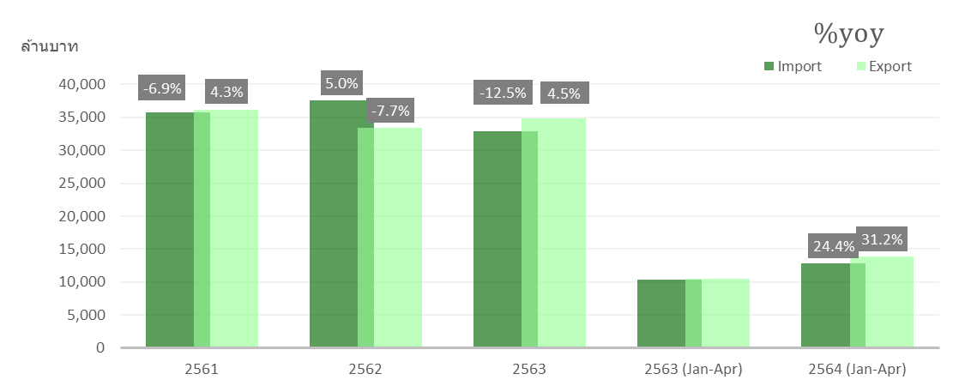
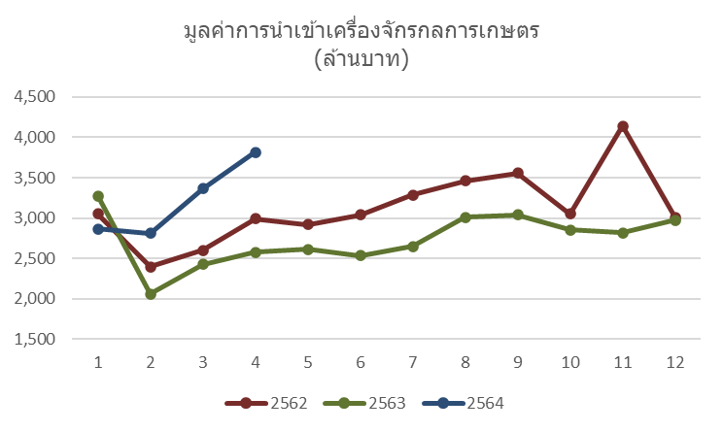
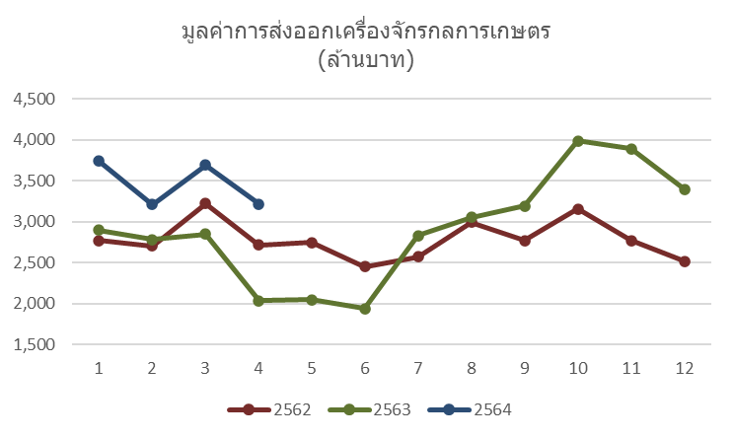
ภาวะอุตสาหกรรมเครื่องจักรกลการเกษตร เดือนเมษายนปี 2564
ตัวชี้วัดทางเศรษฐกิจที่ส่งสัญญาณบวกและต่ออุตสาหกรรมเครื่องจักรกลไทย
Agricultural M. | Jan | Feb | Mar | Apr | May | Jun | Jul | Aug | Sep | Oct | Nov | Dec
Import
2563 | 3,276 | 2,060 | 2,425 | 2,577 | 2,611 | 2,536 | 2,651 | 3,012 | 3,038 | 2,853 | 2,819 | 2,975
2564 | 2,868 | 2,813 | 3,362 | 3,818
Export
2563 | 2,897 | 2,780 | 2,850 | 2,037 | 2,045 | 1,940 | 2,832 | 3,051 | 3,190 | 3,985 | 3,892 | 3,395
2564 | 3,740 | 3,210 | 3,691 | 3,215
มูลค่าการค้าเครื่องจักรกลการเกษตร
การนำเข้า มีมูลค่าอยู่ที่ 3,818 ล้านบาท เพิ่มขึ้นเมื่อเทียบกับเดือนก่อนหน้าร้อยละ 13.5 เมื่อเทียบกับช่วงเดียวกับปีก่อน ขยายตัวร้อยละ 48.2 โดยสินค้าที่มีมูลค่าการนำเข้าสูงสุด ได้แก่ เครื่องบำรุงรักษา และส่วนประกอบ อยู่ที่ 2,251 ล้านบาท
การส่งออก มีมูลค่าอยู่ที่ 3,215 ล้านบาท หดตัวเมื่อเทียบกับเดือนก่อนหน้าร้อยละ 12.9 แต่เมื่อเทียบกับช่วงเดียวกับปีก่อน ขยายตัวร้อยละ 57.9 โดยสินค้าที่มีมูลค่าการส่งออกสูงสุด ได้แก่ แทรกเตอร์และส่วนประกอบ อยู่ที่ 1,463 ล้านบาท
ดุลการค้า เครื่องจักรกลการเกษตรของไทยในเดือนนี้ ดุลการค้าขาดดุลอยู่ที่ 603 ล้านบาท
8

Slide 9
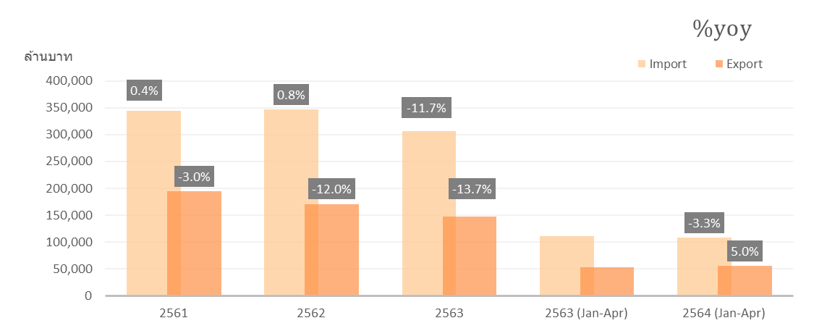
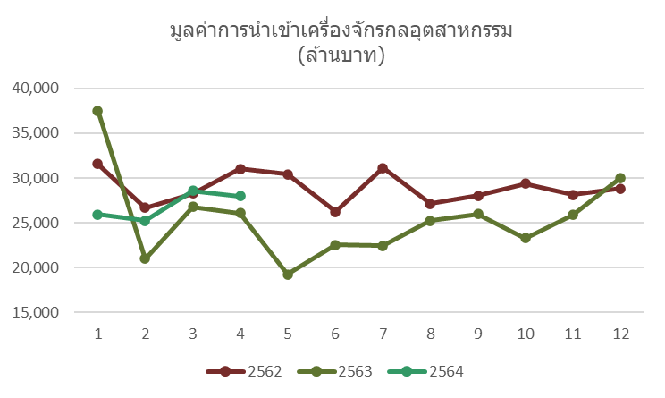
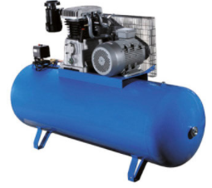
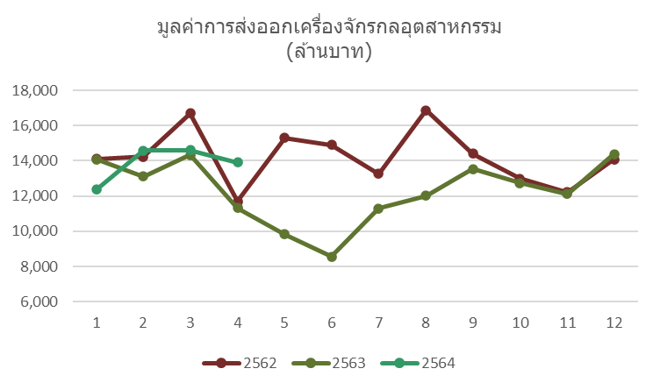
ภาวะอุตสาหกรรมเครื่องจักรกลอุตสาหกรรม เดือนเมษายนปี 2564
ตัวชี้วัดทางเศรษฐกิจที่ส่งสัญญาณบวกและต่ออุตสาหกรรมเครื่องจักรกลไทย
Industrial M. | Jan | Feb | Mar | Apr | May | Jun | Jul | Aug | Sep | Oct | Nov | Dec
Import
2563 | 37,492 | 21,009 | 26,778 | 26,031 | 19,278 | 22,533 | 22,456 | 25,218 | 25,999 | 23,270 | 25,902 | 30,003
2564 | 25,911 | 25,233 | 28,583 | 27,991
Export
2563 | 14,083 | 13,106 | 14,343 | 11,326 | 9,824 | 8,560 | 11,302 | 12,032 | 13,527 | 12,749 | 12,116 | 14,390
2564 | 12,380 | 14,588 | 14,611 | 13,910
มูลค่าการค้าเครื่องจักรกลอุตสาหกรรม
การนำเข้า มีมูลค่าอยู่ที่ 27,991 ล้านบาท หดตัวเมื่อเทียบกับเดือนก่อนหน้าร้อยละ 2.1 และขยายตัวเมื่อเทียบกับปีก่อนหน้าร้อยละ 7.4 โดยสินค้าที่มีมูลค่าการนำเข้าสูงสุด ได้แก่เครื่องสูบลม/อัดลม และส่วนประกอบ (เครื่องจักรใช้ในอุตสาหกรรมทั่วไป) อยู่ที่ 3,433 ล้านบาท
การส่งออก มีมูลค่าอยู่ที่ 13,910 ล้านบาท หดตัวเมื่อเทียบกับเดือนก่อนหน้า ร้อยละ 4.8 และขยายเมื่อเทียบกับปีก่อนหน้า ร้อยละ 22.8 โดยสินค้าที่มีมูลค่าการส่งออกสูงสุด ได้แก่เครื่องสูบลม/อัดลม และส่วนประกอบ (เครื่องจักรใช้ในอุตสาหกรรมทั่วไป) อยู่ที่ 2,166 ล้านบาท
ดุลการค้า เครื่องจักรอุตสาหกรรมของไทยในเดือนนี้ ดุลการค้าขาดดุลอยู่ที่ 14,081 ล้านบาท
9

Slide 10
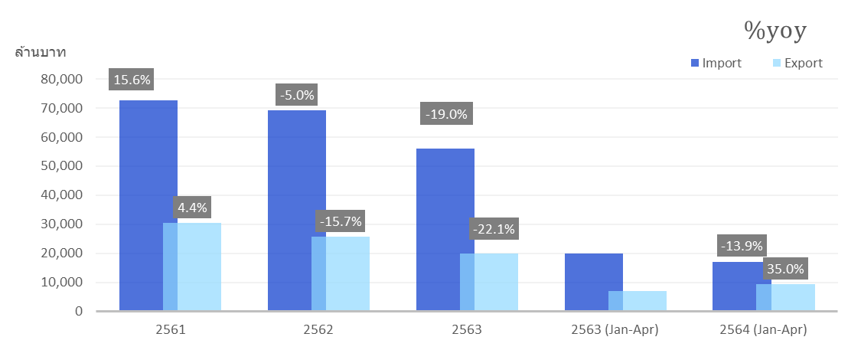
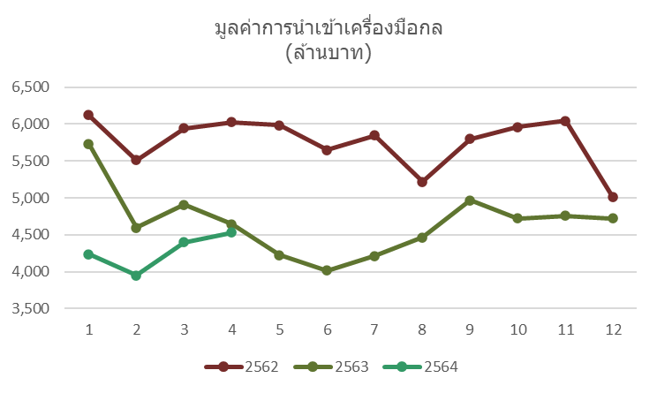
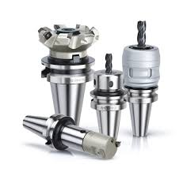
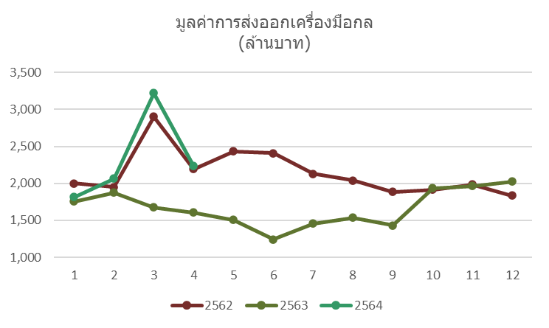
ภาวะอุตสาหกรรมเครื่องมือกล เดือนเมษายนปี 2564
ตัวชี้วัดทางเศรษฐกิจที่ส่งสัญญาณบวกและต่ออุตสาหกรรมเครื่องจักรกลไทย
Machine Tools | Jan | Feb | Mar | Apr | May | Jun | Jul | Aug | Sep | Oct | Nov | Dec
Import
2563 | 5,732 | 4,596 | 4,909 | 4,645 | 4,224 | 4,019 | 4,214 | 4,464 | 4,969 | 4,723 | 4,759 | 4,720
2564 | 4,239 | 3,952 | 4,399 | 4,530
Export
2563 | 1,756 | 1,875 | 1,675 | 1,606 | 1,507 | 1,242 | 1,455 | 1,535 | 1,434 | 1,935 | 1,967 | 2,026
2564 | 1,814 | 2,063 | 3,219 | 2,234
มูลค่าการค้าเครื่องมือกล
การนำเข้า มีมูลค่าอยู่ที่ 4,530 ล้านบาท เพิ่มขึ้นเมื่อเทียบกับเดือนก่อนหน้าร้อยละ3.0 และหดตัวเมื่อเทียบกับปีก่อนหน้าร้อยละ 2.5 โดยสินค้าที่มีมูลค่าการนำเข้าสูงสุด ได้แก่ หีบแบบหล่อแก้ว โลหะ ยาง และพลาสติก (เครื่องมือกล) อยู่ที่ 1,340 ล้านบาท
การส่งออก มีมูลค่าอยู่ที่ 2,234 ล้านบาท หดตัวเมื่อเทียบกับเดือนก่อนหน้า ร้อยละ 30.6 และขยายเมื่อเทียบกับปีก่อนหน้าร้อยละ 39.2 โดยสินค้าที่มีมูลค่าการส่งออกสูงสุด ได้แก่ เครื่องมือกล กลึงโลหะ (เครื่องมือกล) อยู่ที่ 576 ล้านบาท
ดุลการค้า เครื่องมือกลของไทยในเดือนนี้ ดุลการค้าขาดดุลอยู่ที่ 2,296 ล้านบาท
10

Slide 11
โครงการที่ได้รับการส่งเสริมการลงทุนจาก BOI เดือนเมษายน ปี 2564
ตัวชี้วัดทางเศรษฐกิจที่ส่งสัญญาณบวกและต่ออุตสาหกรรมเครื่องจักรกลไทย
โครงการที่ได้รับการส่งเสริมการลงทุนจำนวน 3 โครงการ โดยมีรายละเอียดดังนี้
ลำดับ | บริษัท | ที่ตั้งโครงการ/ สถานที่ติดต่อ | ผลิตภัณฑ์/ ประเภทกิจการ | สัญชาติ/ การร่วมทุน | วันอนุมัติ
1 | เอ.ไอ. เทคโนโลยี จำกัด A. I. TECHNOLOGY COMPANY LIMITED | 56 หมู่ 9 ถ.ลาดหลุมแก้ว ต.คูบางหลวง อ.ลาดหลุมแก้ว จ.ปทุมธานี | ผลิตเครื่องจักรอัตโนมัติที่มีขั้นตอนการออกแบบระบบอัตโนมัติและระบบควบคุม การปฏิบัตงานด้วยสมองกลเอง (4.5.1.1) | ไทย | ประชุมคณะทำงานพิจารณาโครงการ ครั้งที่ 14 วันจันทร์ที่ 19 เมษายน 2564
2 | เอ็น ไอ (ประเทศไทย) จำกัด N I (THAILAND) COMPANY LIMITED | 115 หมู่ 1 ต.โคกม่วง อ.ภาชี จ.พระนครศรีอยุธยา | ผลิตชิ้นส่วนแม่พิมพ์และการซ่อมแซมแม่พิมพ์ (4.5.2) | ญี่ปุ่น | ประชุมคณะทำงานพิจารณาโครงการ ครั้งที่ 14 วันจันทร์ที่ 19 เมษายน 2564
3 | ไพรมัส จำกัด PRIMUS COMPANY LIMITED | 119 ซ.สีม่วงอนุสรณ์ ถ.สุทธิสารวินิจฉัย แขวงดินแดง เขตดินแดง กรุงเทพฯ | ผลิตอุปกรณ์เครื่องจักร (4.5.3) | ไทย | ประชุมคณะทำงานพิจารณาโครงการ ครั้งที่ 15 วันจันทร์ที่ 26 เมษายน 2564
ที่มา : สำนักงานคณะกรรมการส่งเสริมการลงทุน
11

Slide 12
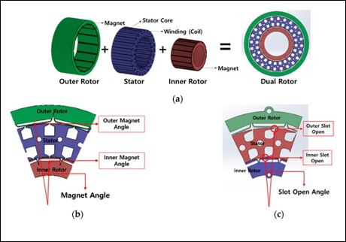
Research and Technology
ตัวชี้วัดทางเศรษฐกิจที่ส่งสัญญาณบวกและต่ออุตสาหกรรมเครื่องจักรกลไทย
Article Title | Multi-physics design and analyses of dual rotor synchronous reluctance machine
Author | Mahir Al-ani
Year | 2021
Abstract | Dual rotor topology of synchronous reluctance machine is here proposed to improve the motor torque density and reduce the torque ripple. Thus, allowing synchronous reluctance machine to merge into EV and HEV applications. This paper presents a multi-physics design and analyses of three double rotor synchronous reluctance machine, 24/4, 36/4 and 48/4 stator slot/rotor pole combinations, through electromagnetic, mechanical and thermal analysis. First, a genetic algorithm optimization process linked to magnetic FEA has been used. The optimization is set to target the highest torque, lowest torque ripple and core loss. Mechanical study and investigation of the magnetic and rotational forces on the rotor ribs and stator tooth-tip structure have been considered to guarantee the mechanical robustness. Furthermore, the design assembly structure to ease heat dissipation from the stator has been investigated thermally. Finally, a comparison with a conventional single-rotor synchronous reluctance machine having the same size and operating conditions have been made to highlight the advantages of the double rotor synchronous reluctance machine. From the comparison it has been concluded that the double rotor machine produced 45% higher torque and 40% less torque ripple compared to its single rotor counterpart.
Source | https://www.sciencedirect.com/science/article/pii/S2590116821000114
12

Slide 13
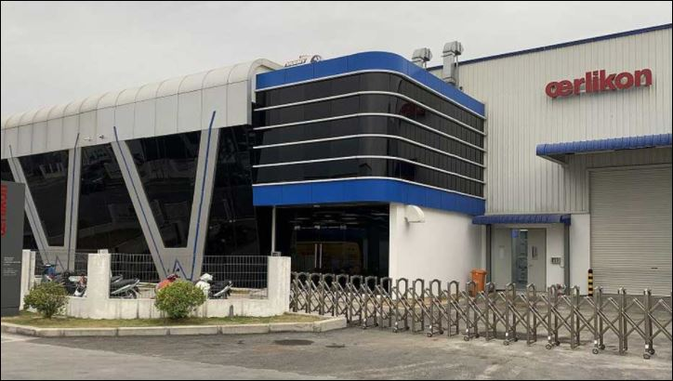
ข่าวสารอุตสาหกรรม
ตัวชี้วัดทางเศรษฐกิจที่ส่งสัญญาณบวกและต่ออุตสาหกรรมเครื่องจักรกลไทย
Oerlikon Balzers ขยายบริการในเอเชีย ตั้ง "ศูนย์บริการด้านพื้นผิว" แห่งแรกในเวียดนาม!
ศูนย์การเคลือบแห่งใหม่นี้ถือเป็นก้าวสำคัญในกลยุทธ์การขยายตัวของบริษัทในเอเชีย และจะสร้างโอกาสใหม่ ๆ สำหรับ Oerlikon Balzers ในการนำเสนอบริการเคลือบผิวคุณภาพสูงและเป็นที่ยอมรับอย่างกว้างขวาง ให้แก่ประเทศเศรษฐกิจเกิดใหม่ เช่น เวียดนามในช่วงเพียงไม่กี่ปีที่ผ่านมา "เวียดนาม" ได้พัฒนาเป็นศูนย์กลางทางเศรษฐกิจที่สำคัญในเอเชีย ทำให้ Oerlikon Balzers มีโอกาสให้บริการอุตสาหกรรมต่าง ๆ ด้วยโซลูชันพื้นผิว ศูนย์เคลือบแห่งใหม่นี้จะเน้นการให้บริการไปที่เครื่องมือตัดและเครื่องมือขึ้นรูปเป็นหลัก นอกจากนี้ ยังสามารถรองรับตลาดที่กำลังเติบโตสำหรับชิ้นส่วนประกอบไฮเทคในโทรศัพท์มือถือ อุปกรณ์อิเล็กทรอนิกส์และเซมิคอนดักเตอร์ รวมถึงผลิตภัณฑ์พลาสติก และอลูมิเนียมที่ใช้ในสินค้าอุปโภคบริโภค
Oerlikon Balzers ได้จัดตั้งสำนักงานตัวแทนในฮานอยเมื่อปี 2017 เพื่อตอบรับความต้องการโซลูชันพื้นผิวที่มีปริมาณมากในภูมิภาคเอเชียตะวันออกเฉียงใต้ และยังให้บริการลูกค้าท้องถิ่นในแอปพลิเคชันต่าง ๆ ผ่านศูนย์บริการพื้นผิวในประเทศไทย ตั้งแต่นั้นเป็นต้นมา การพัฒนาและการดำเนินการก่อตั้งได้รับการสนับสนุนอย่างแข็งขันจากไซต์ของ Balzers ที่อินเดียและไทย แม้ในช่วงเวลาที่ท้าทายในปี 2020 ด้วยศูนย์บริการพื้นผิวใหม่ในเวียดนามนี้ Oerlikon Balzers จะสามารถให้บริการแก่ลูกค้าในเวียดนามได้มีประสิทธิภาพยิ่งขึ้น ด้วยการจัดส่งที่รวดเร็วยิ่งขึ้น เวลาและเส้นทางการขนส่งที่สั้นลง เป้าหมายคือการปรับปรุงและพัฒนาที่ก้าวไปอย่างไม่หยุด
Michel Maeusli General Manager Balzers ประเทศไทย และกลุ่มประเทศ CLMV กล่าวว่า “เวียดนามเป็นตลาดที่มีแนวโน้มดีมากสำหรับเราและด้วยศูนย์บริการพื้นผิวแห่งใหม่ใน Hanoi ซึ่งอยู่ใกล้กับอุตสาหกรรมสำคัญและลูกค้าของเรา เรามั่นใจว่าจะประสานจุดยืนของเราในฐานะผู้ให้บริการชั้นนำด้านโซลูชันพื้นผิว บนพื้นฐานของกลุ่มผลิตภัณฑ์การเคลือบที่ยอดเยี่ยมและบริการที่เป็นเอกลักษณ์เฉพาะ”
อ่านต่อได้ที่ : https://bit.ly/3fW4NRj
ที่มา : M Report
13

Slide 14
THAILAND MACHINERY OUTLOOK
Contact Us
THAILAND MACHINERY OUTLOOK
แผนกข้อมูลและวิเคราะห์อุตสาหกรรม
โทร 02 712 4402-7 ต่อ 211-213
E-mail: miu@isit.or.th
!!! สนใจประชาสัมพันธ์ข่าวสารหรือกิจกรรมต่างๆ ของบริษัท ติดต่อทีมงาน MIU ได้ที่ โทร 02-712-4402-7 ต่อ 213
http://miu.isit.or.th

